Slide 1
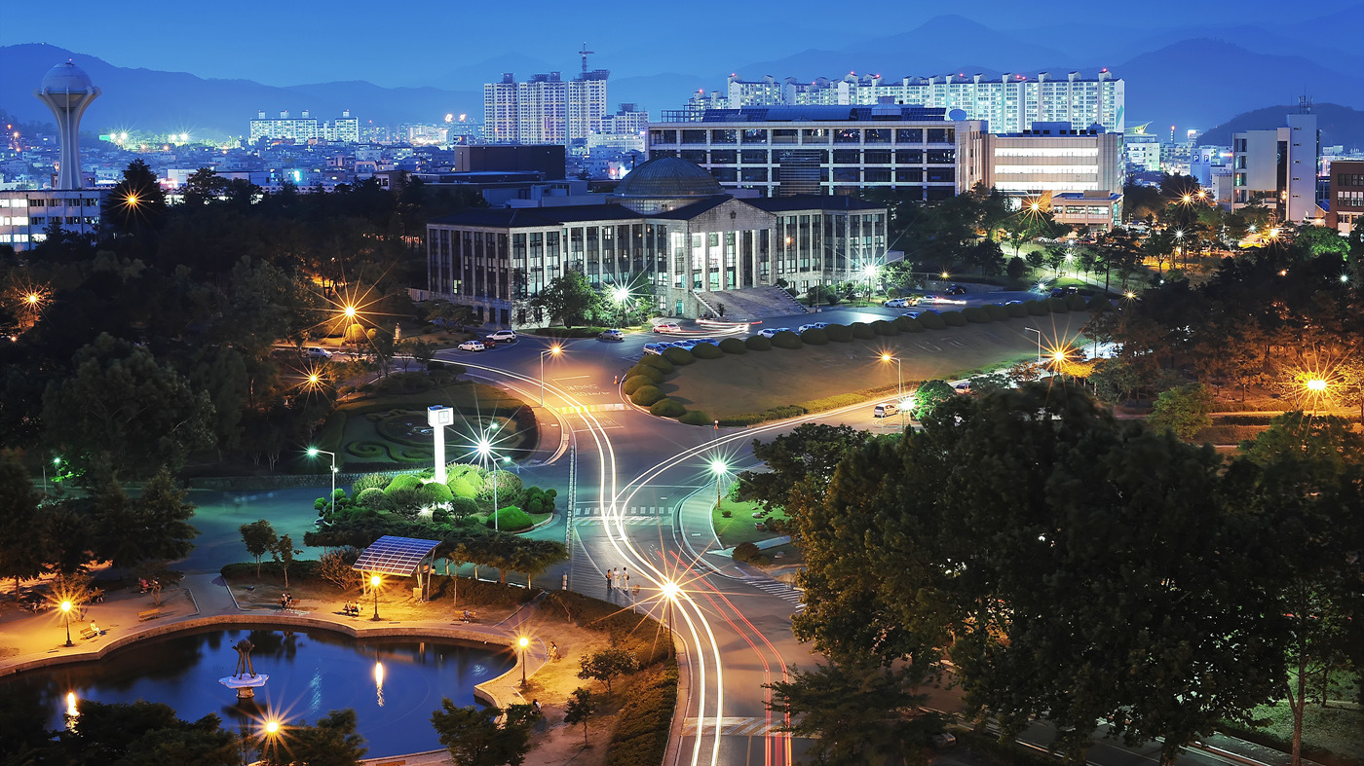
종합설계프로젝트1
10조

Slide 2
프로젝트 분석 및 설계 내용
CONTENTS
1
2
진행 상황
3
이슈 사항
4
향후 일정
5
Q&A

Slide 3
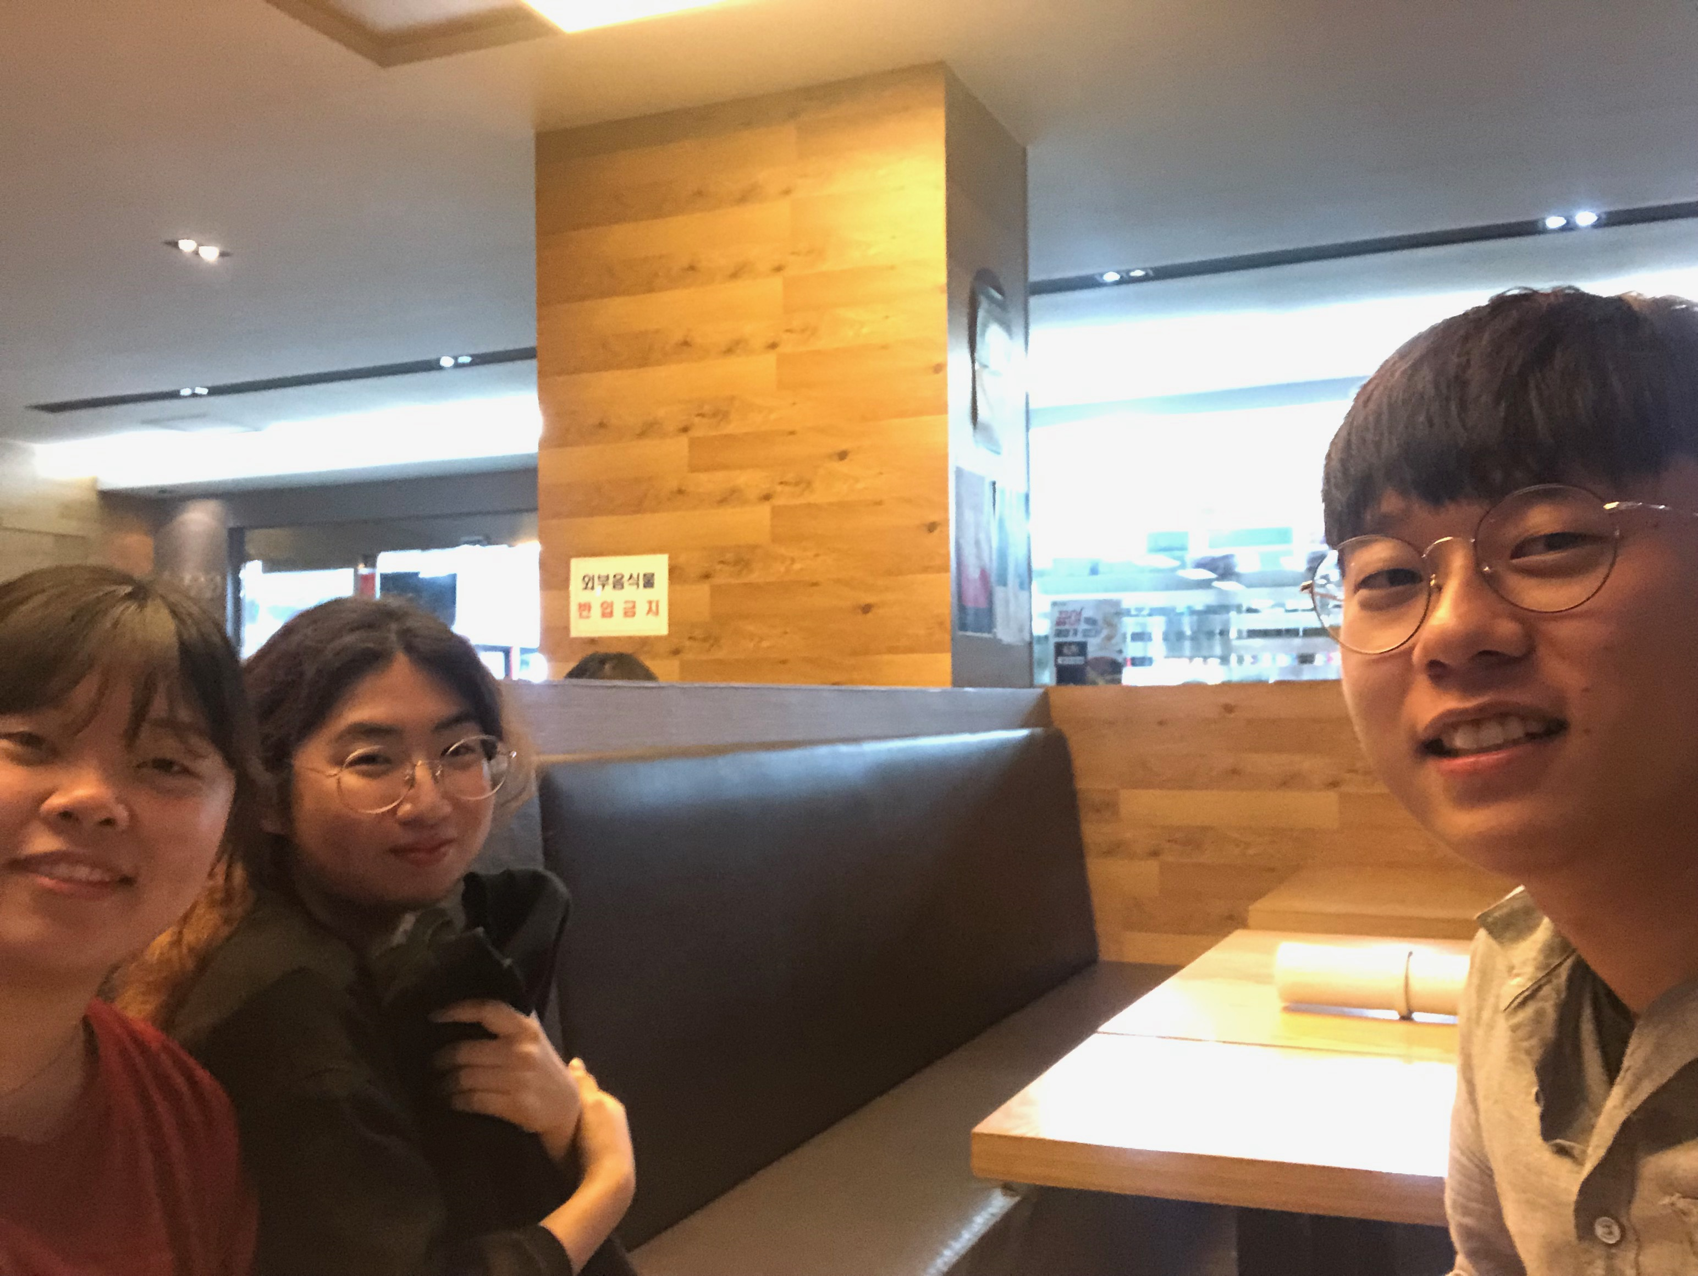
종합설계프로젝트1 10조
RA HEEJAE
LEE YUNJEONG
KIM WOOYEON

Slide 4
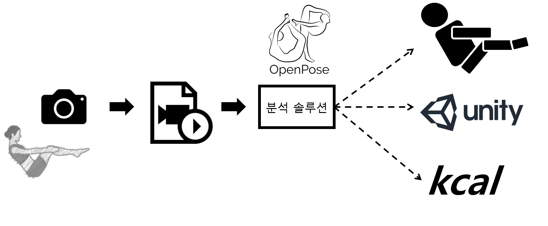
프로젝트 분석 및 설계 내용
사용자의 동작 영상을 스켈레톤 데이터로 추출
추출한 데이터를 수치화 → 분석
분석한 데이터를 기반으로 동작 정보를 사용자에게 제시 및 유사 동작 정보를 추천
자세를 인식하고 가이드해주는
코칭 시스템

Slide 5
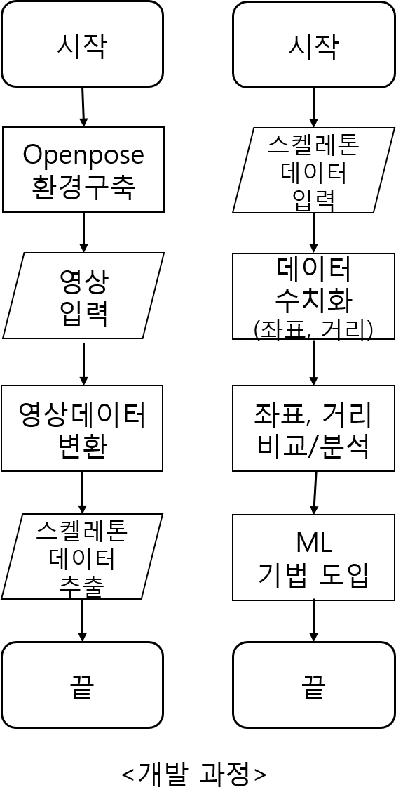
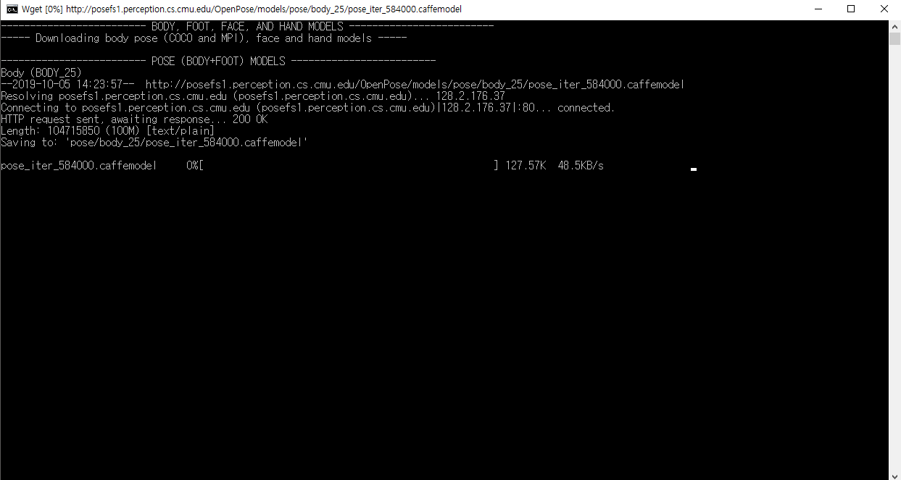
진행 상황

Slide 6
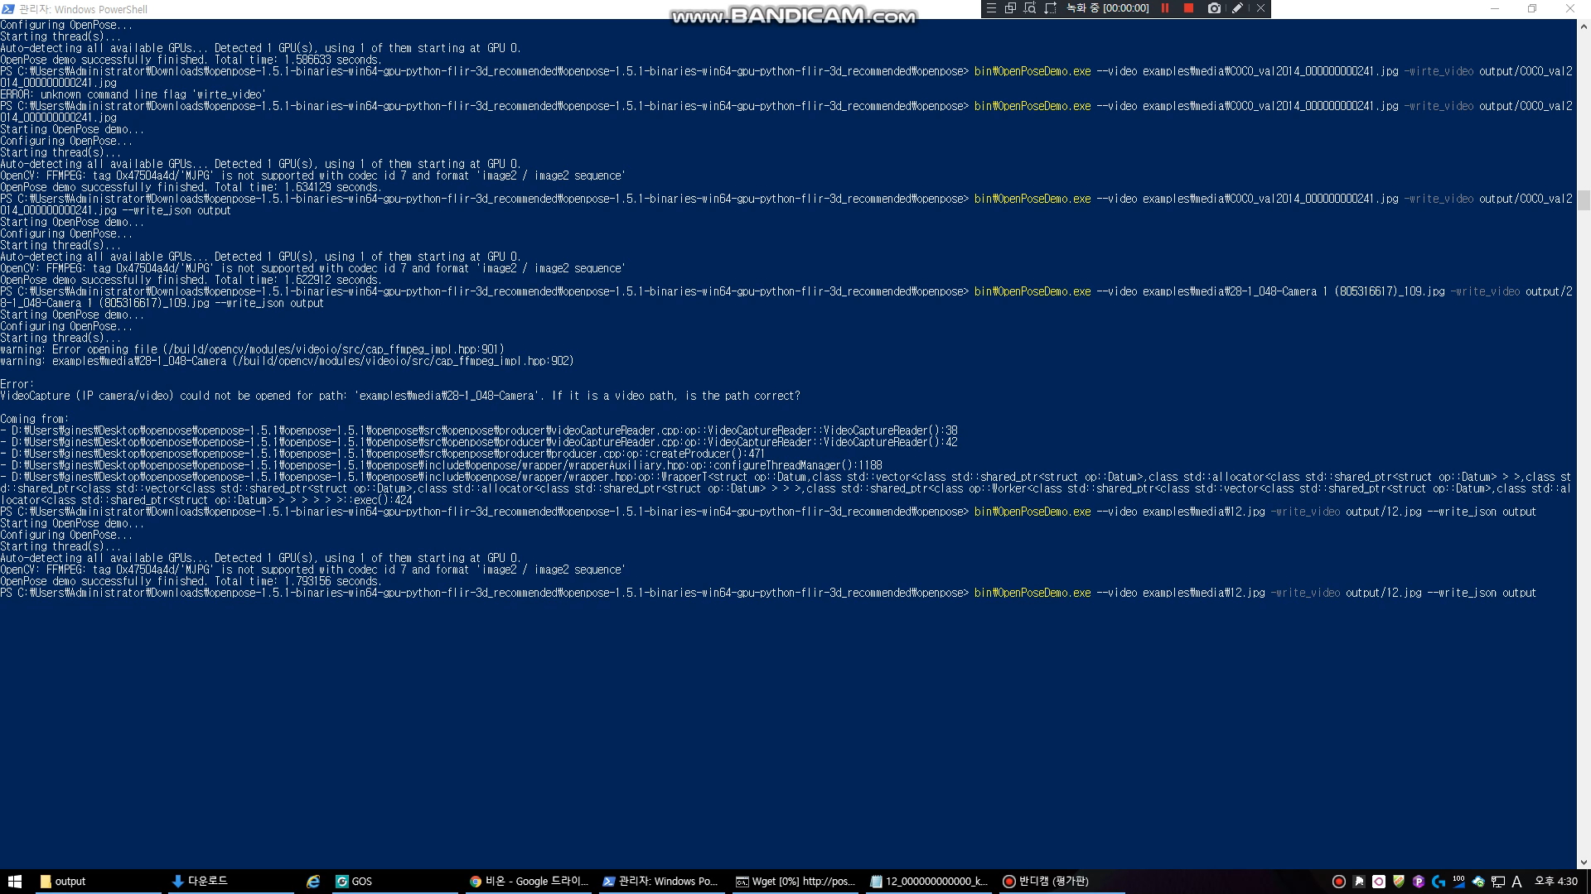
진행 상황
Notes:
JSON파일

Slide 7
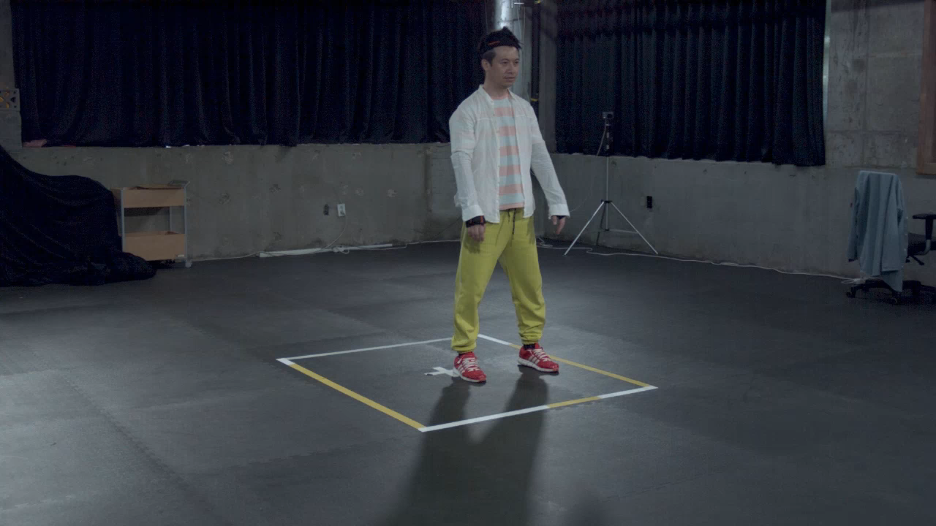
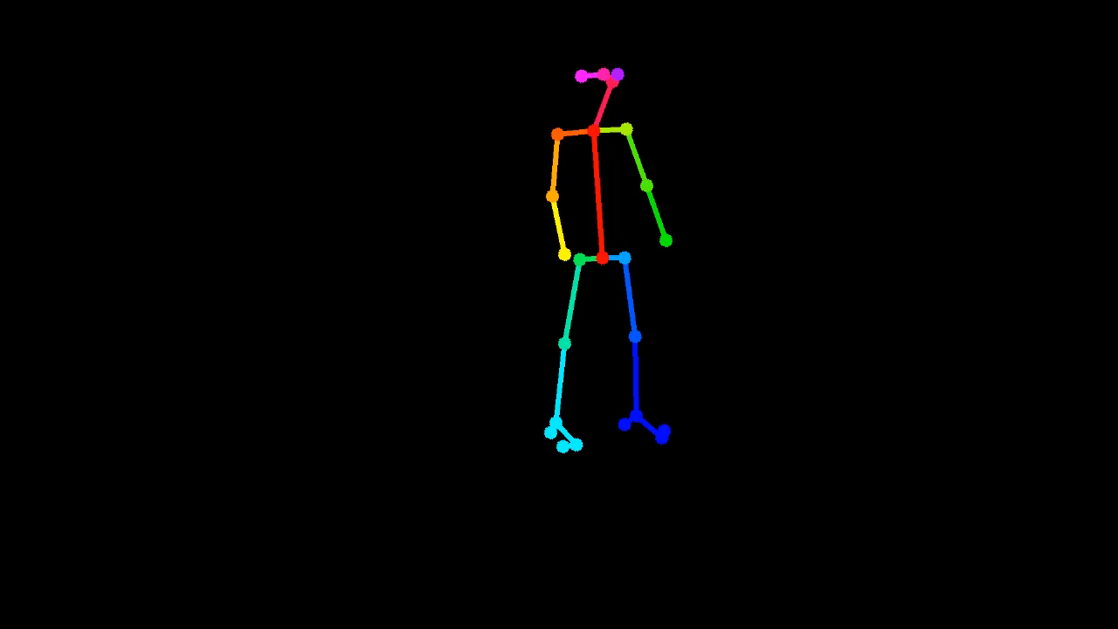
진행 상황
Notes:
JSON파일

Slide 8
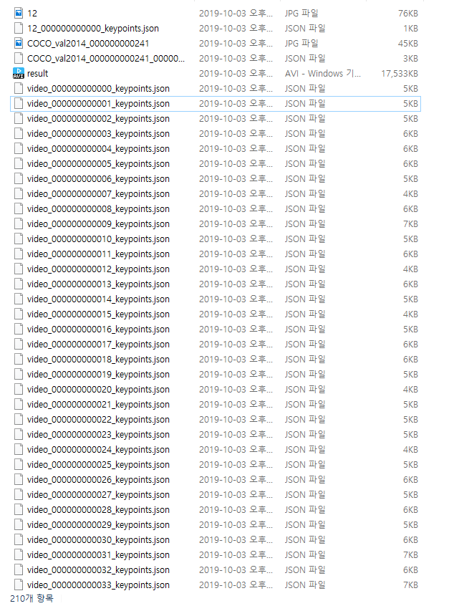
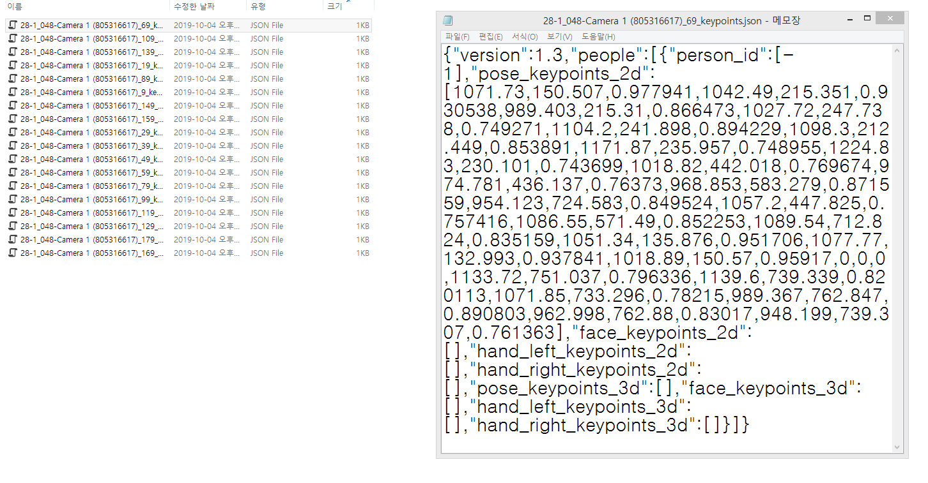
진행 상황
Notes:
JSON파일

Slide 9
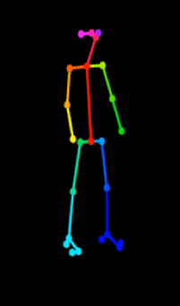

이슈 사항
1. GPU 성능 문제
2. 저장 공간 용량 문제

Slide 10
향후 일정
No | 업무내용 | 소요시간 | 9월 |  |  |  | 10월 |  |  |  | 11월
 |  |  | 1주 | 2주 | 3주 | 4주 | 1주 | 2주 | 3주 | 4주 | 1주 | 2주 | 3주 | 4주
1 | 정기회의 | 12w
2 | 요구 사항 정의 | 4w
3 | 기술 사항 분석 | 4w
4 | 개발 환경 구축 | 2w
5 | 설계 관련 자료 수집 | 4w
6 | 데이터 확보 | 2w
7 | 솔루션 구현 및 테스트 | 5w
8 | 시스템 관리 및 유지,보수 | 9w
마일스톤(milestone) |  |  | 주제선정 | 계획발표 |  | SW 특강 |  | 중간발표 |  | 중간발표 |  | 학회참석 |  | 최종발표

Slide 11
QnA

Slide 12
THANK YOU

